Slide 1

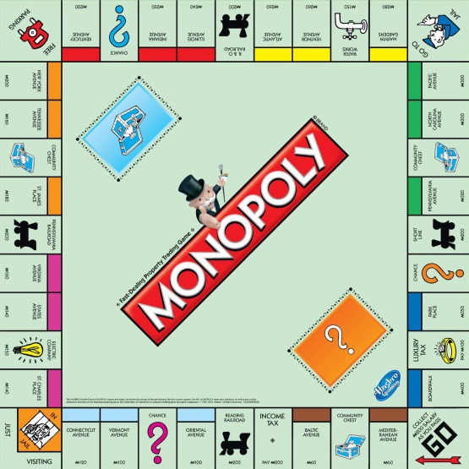



MONOPOLY

Slide 2

Team :
Project’s chief : Mathieu CLUSEL
Communication’s reponsable : Quentin REY
Cost’s responsable : Jules SOUBEYRAND
Documentalist : Thibaut MARTIN

Slide 3
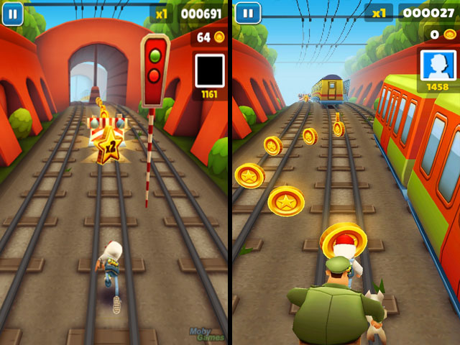
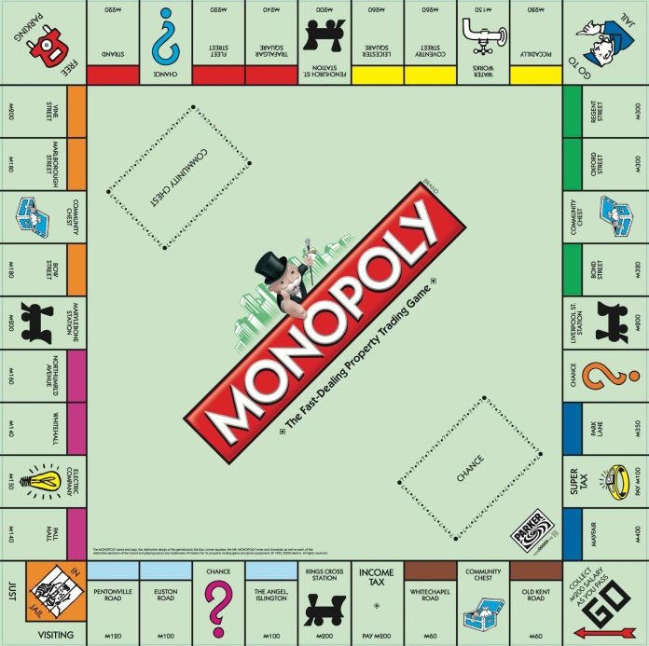
Choose the project :

Slide 4
Summary :
I - Analysis and Design
II - Development and Test
III - Project management
IV - Demonstration

Slide 5

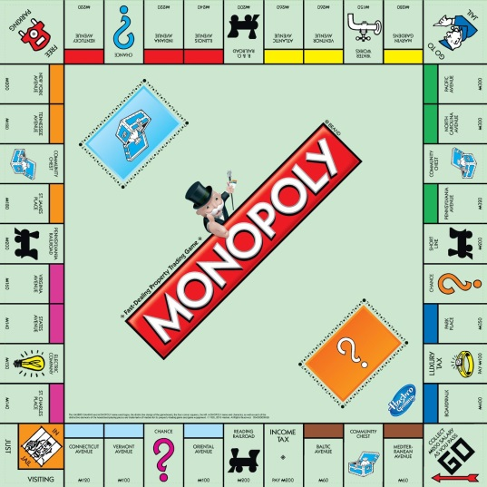
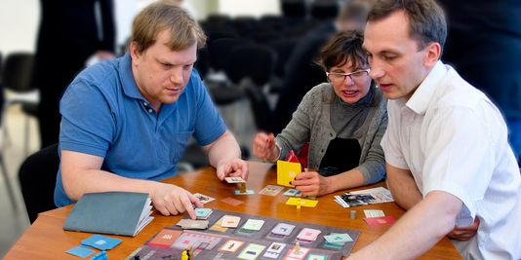

I.1 – Organisation de l’application
Jeu Monopoly
Cases
Joueurs
Objets en interaction avec les joueurs

Slide 6

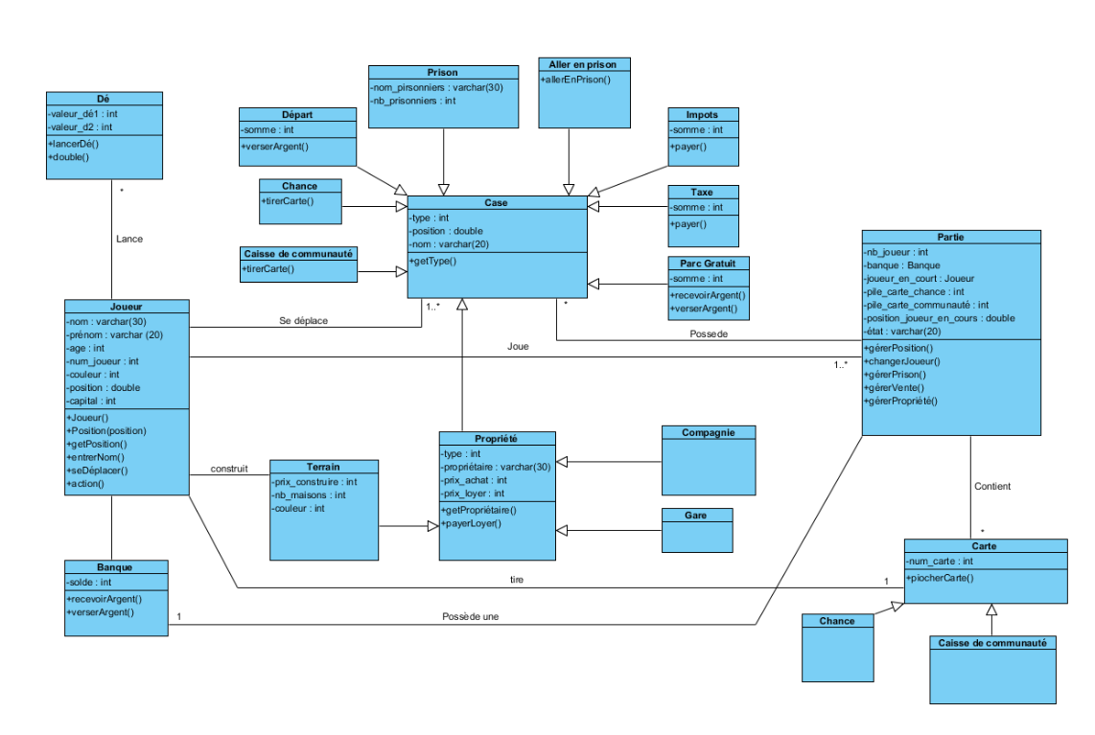


I.2 – Diagrammes de classes métiers

Slide 7
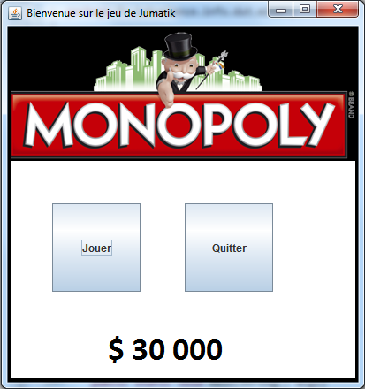
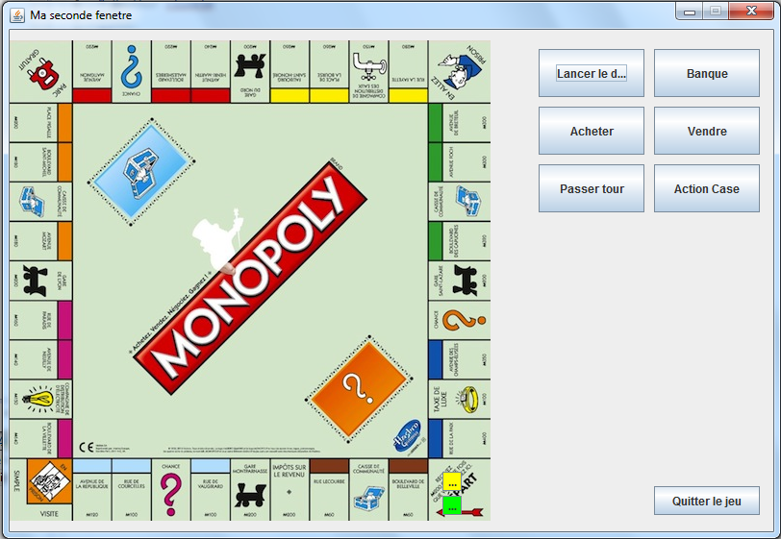
I.2 – Diagrammes de classes métiers
IHM_Depart
IHM_Joueur

Slide 8
I.2 – Diagrammes de classes métiers
Modifié en « Monopoly Game »
Enlevé
Rajouté

Slide 9
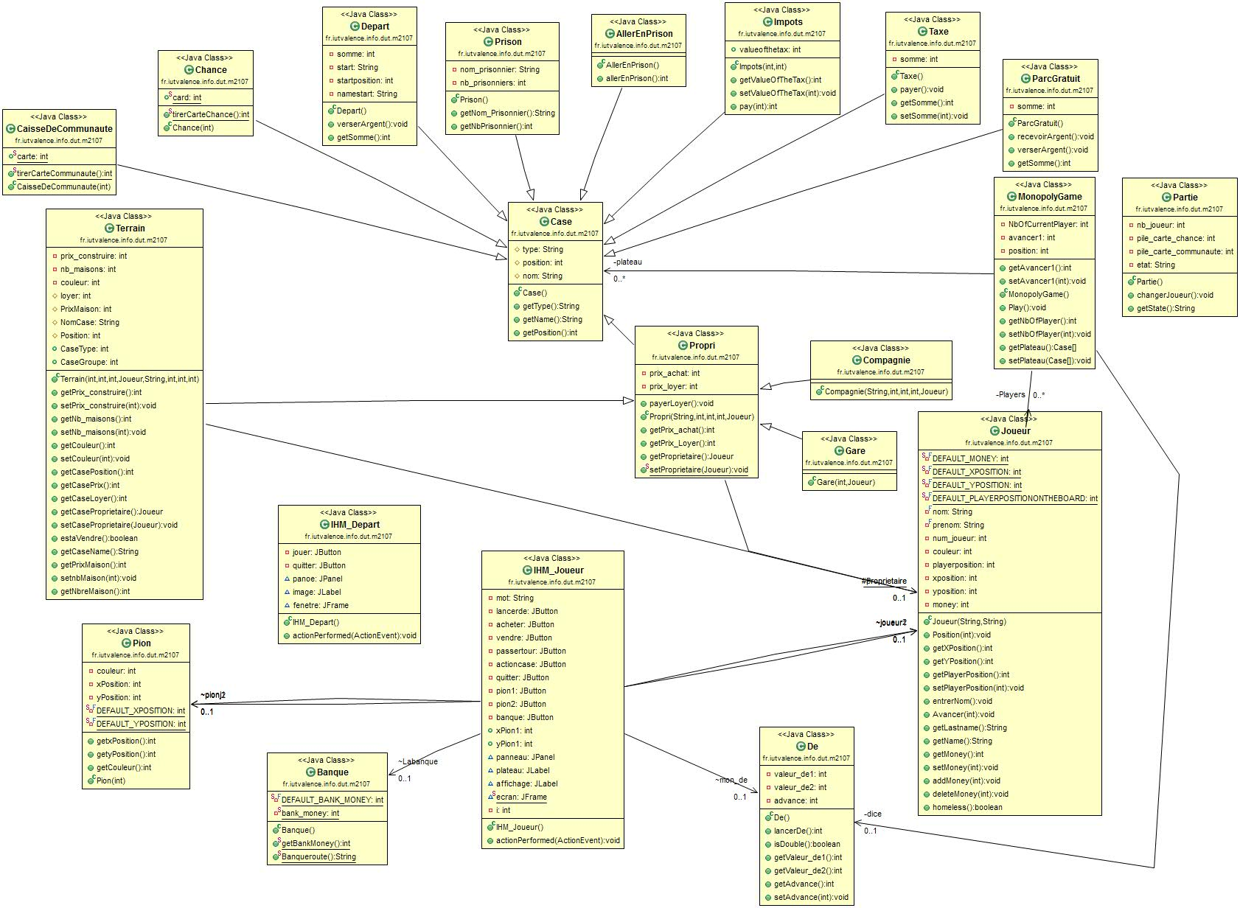


Slide 10


II.1 – Organisation et déroulement du développement
Génère le code JAVA
Etapes :
documentation « Javadoc »
algorithme du jeu
parachèvement des méthodes et constructeurs
IHM du jeu
plateau et la construction des cases
liaison entre l’IHM et l’algorithme

Slide 11
II.2 - Etat de réalisation de l’application
Fonctionnalités développés :
Le pion fait partiellement le tour du plateau
Connaitre l’argent des joueurs et de la banque
Arrêter le jeu lorsqu’on le souhaite
Achat des propriétés (marche partiellement)
Fonctionnalités abandonnés :
Changer la couleur de son pion
Mettre de la musique
« tirer une carte » (simplifié)
Afficher le temps de jeu
« mettre pause »
Création de maisons ou d’hôtels sur une case

Slide 12
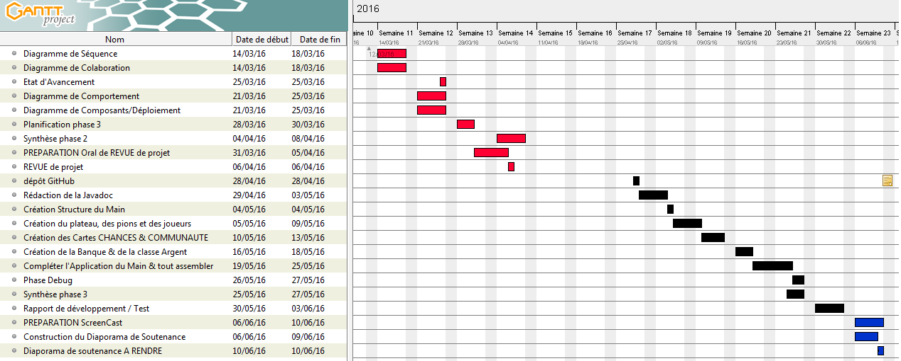
III.1 - Planning
Planning :
Jalon 2
Jalon 3
Jalon 4

Slide 13
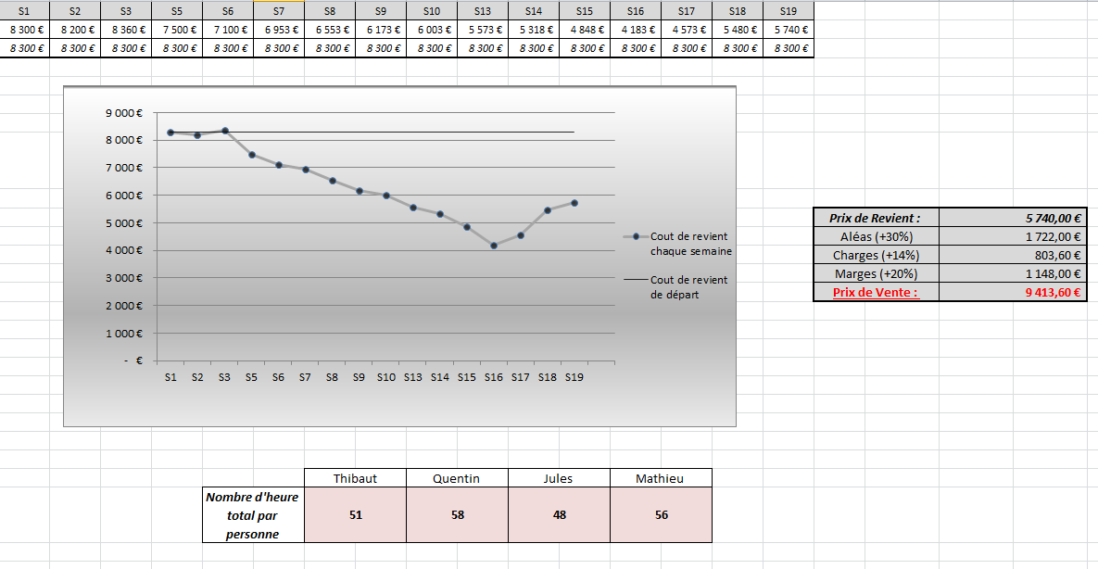
III.2 – Suivi des coûts
Coûts :

Slide 14
III.3 – Livre blanc
Réussites :
Un IHM complet et partiellement fonctionnelle
Un algorithme fini
Difficultés :
Premier sujet trop difficile à réaliser
Création de l’IHM, avec le lien avec l’algorithme
Cohésion du groupe
Solutions :
Changement de sujet
Recherches sur Internet
Se faire confiance

Slide 15
IV - Screencast
screecast.trec

Slide 16

Avez-vous des questions ?

